Slide 1
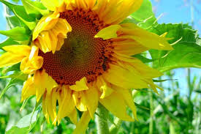
Моє село -
Краснівка

Slide 2
Які у нас простори!

Slide 3
Яка у нас краса!

Slide 4
Є і річки, і доли,

Slide 5
Безкраї небеса

Slide 6
Земля моя чудесна,

Slide 7
Прекрасна і свята,

Slide 8
Струмки течуть прозорі

Slide 9
І нива золота

Slide 10
Таких ланів безкраїх

Slide 11
Ніде вам не знайти!

Slide 12
І всі оці красоти

Slide 13
Я мушу берегти…

Slide 14
Куди б я не поїхав,

Slide 15
А там усе чуже…

Slide 16
Не встигну озирнутись -

Slide 17
Додому тягне вже…

Slide 18
Село моє - Краснівка

Slide 19
Тобою гордий я

Slide 20
Тебе я не покину,

Slide 21
Бо ти – душа моя!

